Slide 1
해피동물병원
하중구

Slide 2
기획의도
휴식기 호흡수 증가는 심부전에서 매우 중요한 조기 지표와 임상증상이고, 반드시 수의사에게 상담을 받아야 한다. 호흡수 증가는 심부전이 생기고 있다는 초기 단서이다. 호흡수 증가를 체크함으로써 반려동물이 얼마나 아픈지 알 수 있고, 병원에서 밤을 보내야하는 확률을 줄이고, 심부전 치료와 관련된 비용을 줄이는데 도움을 줄 수 있다.
보통 강아지와 고양이가 심장병이 없다면, 1분에 15~30회의 호흡수가 정상입니다. 호흡수 감소는 아이가 건강하다면 걱정할 필요는 없다. 호흡수는 아이가 열이 있거나, 스트레스 받거나, 활동을 할 때는 높아 질 수 있다
휴식기 호흡수가 지속적으로 분당 30회가 넘는다면 담당 주치의와 상담을 해야 한다.
이를 위하여 반려동물별로 호흡수를 측정하고, 관리할 수 있는 기능을 제공한다..
반려동물별로 투약시간을 등록하여 가정에서 정확한 시간에 투약할 수 있도록 알람기능을 제공한다.
반려동물별 건강일지를 통해서 일자별로 급여량, 음수량, 배변횟수를 등록하여
진료상담시 활용할 수 있도록 한다.
애견, 애묘 용품 전문 홈쇼핑 기능을 제공한다.
게시판을 통해서 건강상담을 할 수 있는 기능을 제공한다.

Slide 3
벤치마킹 사이트
APP : Cardalis ( Resting respiratory rate )
WAP : 용강동물병원 http://yonggangah.advet.co.kr/

Slide 4
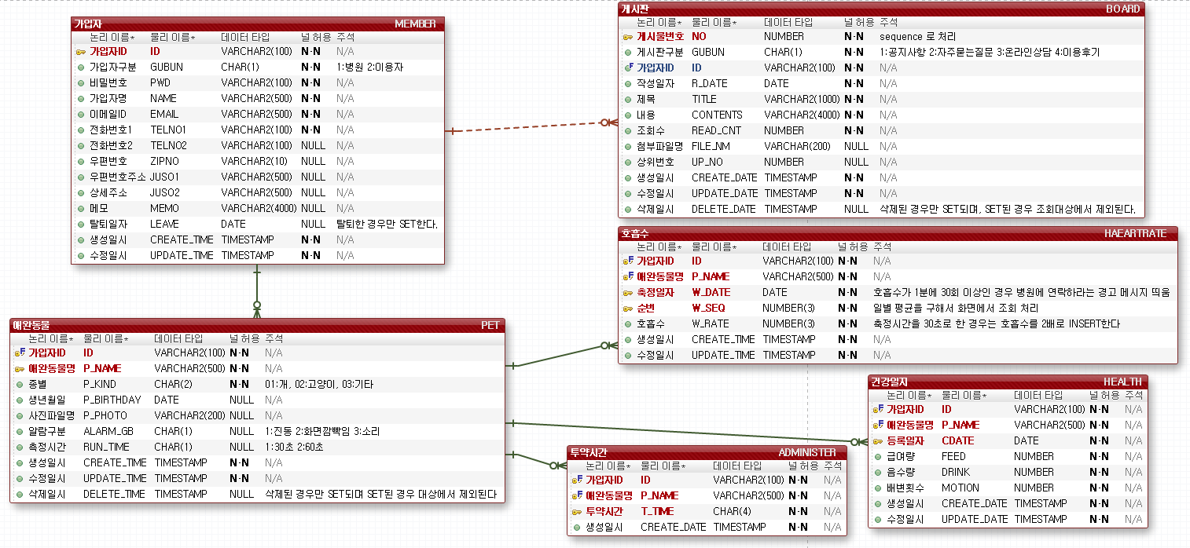
DB구조

Slide 5
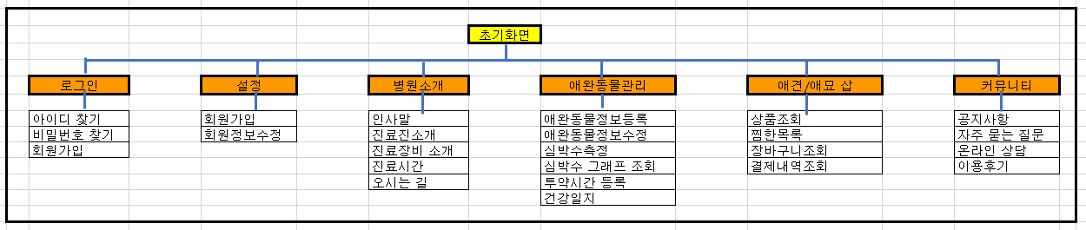
사이트 맵

Slide 6
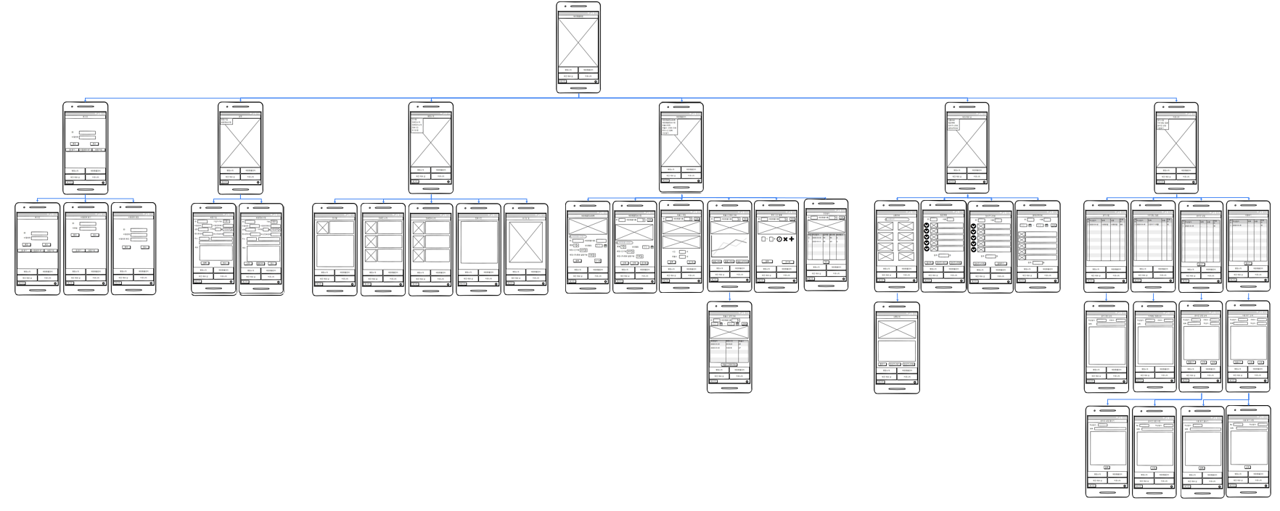
구조도

Slide 7
화면

Slide 8
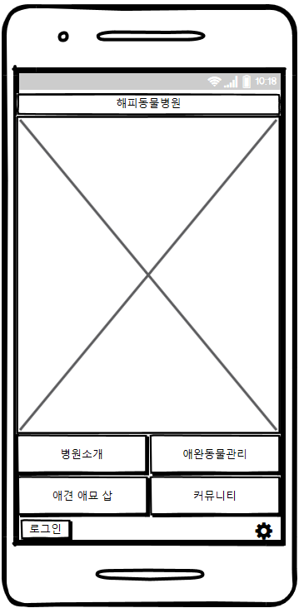
프로젝트명 | 해피동물병원
화면명칭 | HOME
화면 설명
① 로고 | 동물병원 이미지 사진
② 로그인 | 로그인 할 수 있는 페이지로 이동. 로그인 되어 있는 경우는 로그아웃으로 표시되어 로그아웃 처리를 할 수 있도록 한다.
③ 설정 | 좌측 상단에 설정메뉴(회원가입, 회원정보수정) 를 띄운다.
④ 병원소개 | 좌측 상단에 병원소개 메뉴(인사말, 진료진소개, 진료장비소개, 진료시간소개, 오시는길) 를 띄운다.
⑤ 애완동물관리 | 좌측 상단에 애완동물관리 메뉴(애완동물정보등록, 애완동물정보수정, 호흡수측정, 호흡수 그래프 조회, 투약시간등록) 를 띄운다.
⑥ 애견 애묘 삽 | 좌측 상단에 애견애묘 삽 메뉴(상품조회, 찜한목록, 장바구니조회, 결제내역조회) 를 띄운다.
⑦ 커뮤니티 | 좌측 상단에 커뮤니티 메뉴(공지사항, 자주 묻는 질문, 온라인상담, 이용후기) 를 띄운다.
1
4
5
6
7
2
3

Slide 9
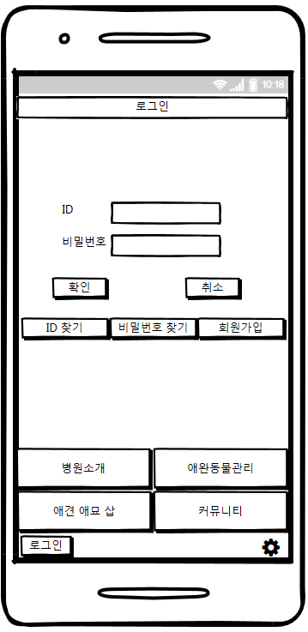
프로젝트명 | 해피동물병원
화면명칭 | 로그인
화면 설명
LOGIN 여부 | LOGIN 이 안되어도 해당 페이지 작업가능
① 확인 | 입력받은 ID, 비밀번호를 Key로 가입자 Table 을 Select하여 Find 인 경우 “환영합니다 OOO님 “ MSG 후 초기화면으로 이동하고, Not Found 인 경우는 “등록되지 않은 ID, 비밀번호입니다.” 라는 메시지를 출력한다.
② 취소 | 로그인작업을 하지 않고, HOME 페이지로 이동한다.
③ ID 찾기 | ID가 기억나지 않는 경우 성명과 이메일로 ID를 찾을 수 있는 ID찾기 화면으로 이동한다.
④ 비밀번호 찾기 | 비밀번호가 기억나지 않은 경우 ID와 이메일 로 비밀번호를 찾을 수 있는 비밀번호 찾기 화면으로 이동한다.
⑤ 회원가입 | 회원가입 페이지로 이동한다.
1
2
3
4
5
하단의 고정메뉴는 8 페이지 참고요망,

Slide 10
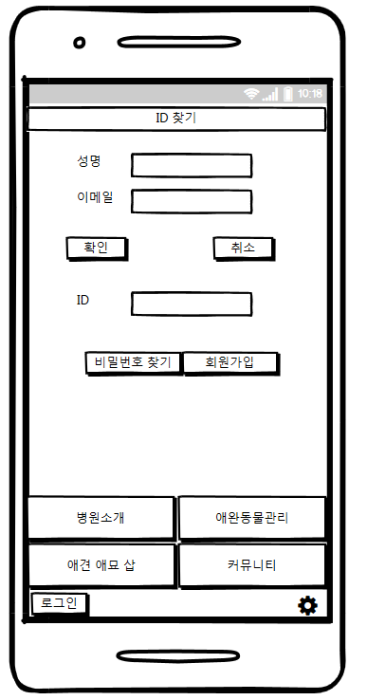
프로젝트명 | 해피동물병원
화면명칭 | ID찾기
화면 설명
LOGIN 여부 | LOGIN 이 안되어도 해당 페이지 작업가능
① 확인 | 입력받은 성명, 이메일를 Key로 가입자 Table를 SELECT하여 ID를 SET한다. Not Found인 경우 “등록된 ID가 없습니다.” MSG
② 취소 | HOME 페이지로 이동한다.
③ 비밀번호 찾기 | ID를 찾은 후 비밀번호가 기억나지 않은 경우 비밀번호 찾기 페이지 로 이동한다.
④ 회원가입 | 회원가입 페이지로 이동한다.
1
2
3
4
하단의 고정메뉴는 8 페이지 참고요망,

Slide 11
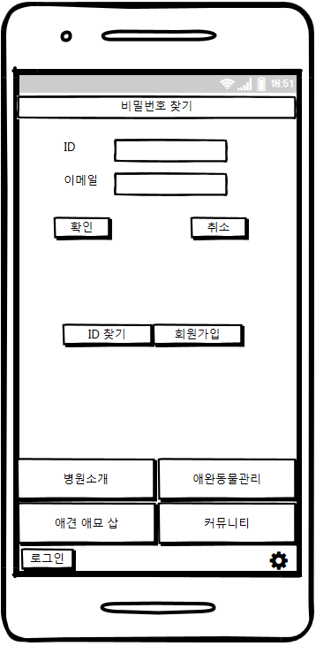
프로젝트명 | 해피동물병원
화면명칭 | 비밀번호찾기
화면 설명
LOGIN 여부 | LOGIN 이 안되어도 해당 페이지 작업가능
① 확인 | 입력받은 ID, 이메일을 Key로 가입자 Table Select 하여 Find 인 경우 비밀번호변경 페이지로 이동하고 Not Found 인 경우 “등록된 자료가 없습니다.” MSG
② 취소 | HOME 페이지로 이동한다.
③ ID 찾기 | ID 찾기 페이지으로 이동한다.
④ 회원가입 | 회원가입 페이지로 이동한다.
1
2
3
4
하단의 고정메뉴는 8 페이지 참고요망,

Slide 12
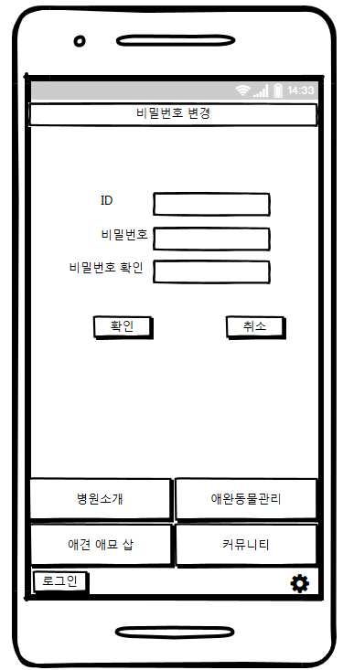
프로젝트명 | 해피동물병원
화면명칭 | 비밀번호변경
화면 설명
LOGIN 여부 | 비밀번호 찾기 페이지에서 ID 값이 LINK되어 넘어온 경우만 가능하다.
① ID | ID는 Default로 SET되어 페이지가 조회된다. Display Only.
② 확인 | 1.비밀번호 입력안된 경우 “비밀번호를 입력하세요” MSG 처리 2.비밀번호 확인이 입력 안된 경우 “비밀번호 확인을 입력하세요” MSG 처리 3.비밀번호, 비밀번호 확인의 값이 이 서로 틀린 경우 “비밀번호와 비밀번호 확인의 값이 틀립니다.” MSG 처리 4. 비밀번호, 비밀번호 확인의 값이 동일한 경우 비밀번호를 가입자 Table에 UPDATE하고 정상처리된 경우 “비밀번호가 정상적으로 변경되었습니다.” MSG 처리 5. 비밀번호를 가입자 Table에 UPDATE시 오류가 발생한 경우 “비밀번호 변경시 오류가 발생하였습니다” MSG 처리
③취소 | HOME 페이지로 이동한다.
1
2
3
하단의 고정메뉴는 8 페이지 참고요망,

Slide 13
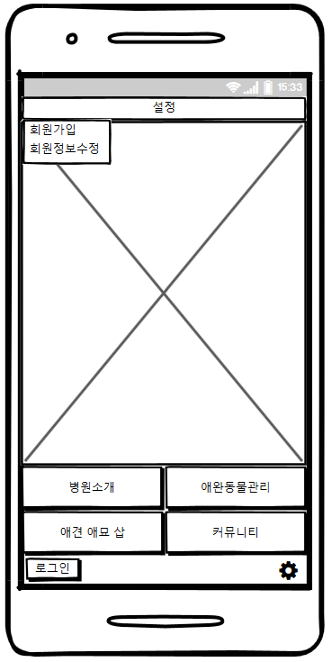
프로젝트명 | 해피동물병원
화면명칭 | 설정
1
화면 설명
LOGIN 여부 | LOGIN 이 안되어도 해당 페이지 작업가능
① 회원가입 | 회원가입 페이지 로 이동한다..
② 회원정보 수정 | 회원정보 수정 페이지로 이동한다.
2
하단의 고정메뉴는 8 페이지 참고요망,

Slide 14
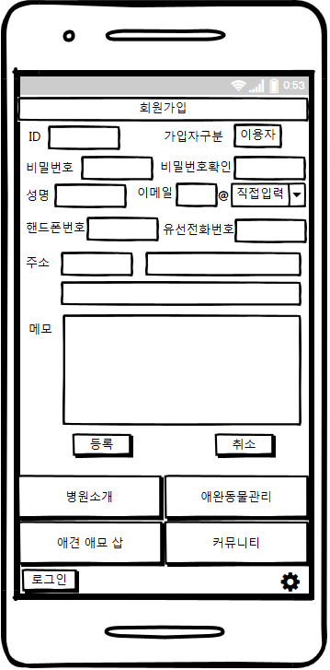
프로젝트명 | 해피동물병원
화면명칭 | 회원가입
2
화면 설명
LOGIN 여부 | LOGIN 이 안되어도 해당 페이지 작업가능
① ID | 필수항목
② 가입자 구분 | APP에서는 이용자를 Default로 처리. Display Only 병원은 WEB의 관리자 화면에서 등록한다.
③ 비밀번호 | 필수항목
④ 비밀번호 확인 | 비밀번호, 비밀번호 확인이 서로 틀린 값일때 “비밀번호와 비밀번호 확인의 값이 틀립니다.” MSG 처리
⑤ 성명 | 필수항목
⑥ 이메일 | 필수항목
⑦ 핸드폰번호 | 필수항목
⑧ 등록 | 입력된 항목을 가입자 테이블에 Insert한다. 정상적으로 Insert된 경우는 “회원 가입이 완료되었습니다.” 오류인 경우 “가입처리시 오류가 발생하였습니다.” MSG
⑨ 취소 | HOME 페이지로 이동한다.
1
3
4
5
6
7
8
9
하단의 고정메뉴는 8 페이지 참고요망,

Slide 15
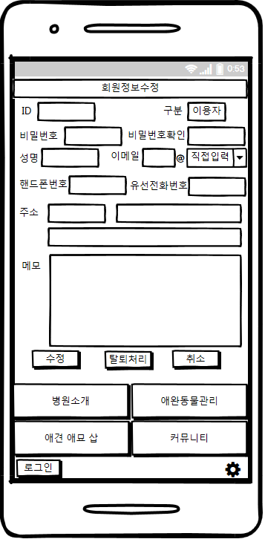
프로젝트명 | 해피동물병원
화면명칭 | 회원정보수정
1
2
화면 설명
LOGIN 여부 | LOGIN 안된 경우 “LOGIN 후 작업하세요” MSG 후 Login Popup.
① ID | Login한 ID 가 Set 된다. Display Only
② 구분 | APP에서는 이용자를 Default로 처리. Display Only 병원은 WEB의 관리자 화면에서 등록한다.
③ 비밀번호 | 필수항목
④ 비밀번호 확인 | 필수항목 비밀번호, 비밀번호 확인이 서로 틀린 값일때 “비밀번호와 비밀번호 확인의 값이 틀립니다.” MSG 처리
⑤ 성명 | 필수항목
⑥ 이메일 | 필수항목
⑦ 핸드폰번호 | 필수항목
⑧ 수정 | 입력된 항목을 가입자 테이블에 Update한다. 정상적으로 Update된 경우는 “회원 정보 수정이 완료되었습니다.” 오류인 경우 “회원 정보 수정 처리시 오류가 발생하였습니다.” MSG
⑨ 탈퇴처리 | 탈퇴하시겠습니까? Confirm POPUP 창을 띄워서 확인이 된 경우 가입자 테이블의 탈퇴일자에 Current Date를 UPDATE 한다. 정상적으로 Update된 경우는 “회원 탈퇴 처리가 완료되었습니다.” 오류인 경우 “회원 탈퇴 처리시 오류가 발생하였습니다.” MSG
⑩ 취소 | HOME 페이지로 이동한다.
3
4
5
6
7
하단의 고정메뉴는 8 페이지 참고요망,
8
9
10

Slide 16
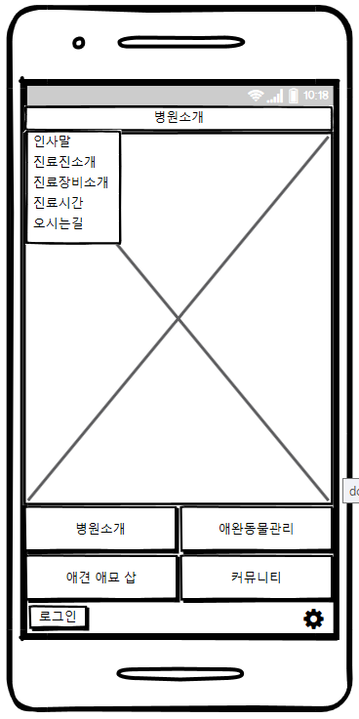
프로젝트명 | 해피동물병원
화면명칭 | 병원소개
1
화면 설명
LOGIN 여부 | LOGIN 이 안 되어도 해당 페이지 작업가능
① 인사말 | 인사말 페이지로 이동한다.
② 진료진 소개 | 진료진소개 페이지로 이동한다.
③ 진료장비 소개 | 진료장비 소개 페이지로 이동한다.
④ 진료시간 | 진료시간 페이지로 이동한다.
⑤ 오시는 길 | 오시는길 페이지로 이동한다.
2
3
4
5
하단의 고정메뉴는 8 페이지 참고요망,

Slide 17
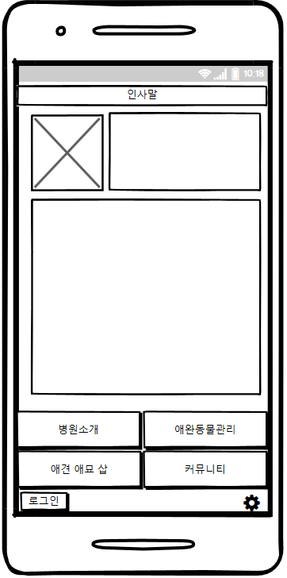
프로젝트명 | 해피동물병원
화면명칭 | 인사말
화면 설명
LOGIN 여부 | LOGIN 이 안되어도 해당 페이지 작업가능
① 원장사진
② 원장 경력사항
③ 원장 의 인사말
1
2
3
하단의 고정메뉴는 8 페이지 참고요망,

Slide 18
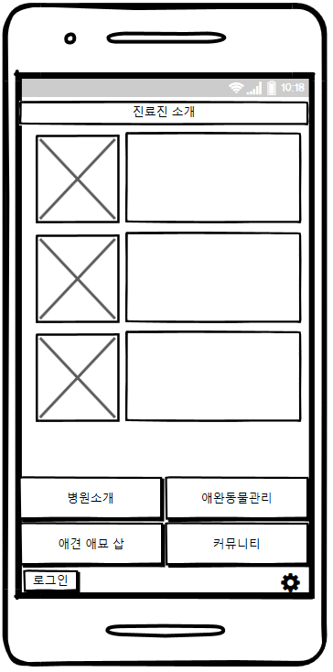
프로젝트명 | 해피동물병원
화면명칭 | 진료진 소개
화면 설명
LOGIN 여부 | LOGIN 이 안되어도 해당 페이지 작업가능
① 진료진 사진
② 진료진 경력사항
1
2
하단의 고정메뉴는 8 페이지 참고요망,

Slide 19
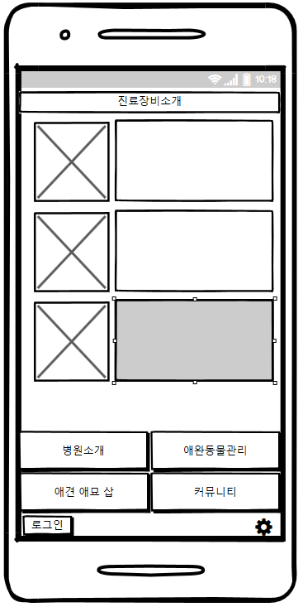
프로젝트명 | 해피동물병원
화면명칭 | 진료장비 소개
화면 설명
LOGIN 여부 | LOGIN 이 안되어도 해당 페이지 작업가능
① 진료장비 사진
② 진료장비 설명
1
2
하단의 고정메뉴는 8 페이지 참고요망,

Slide 20
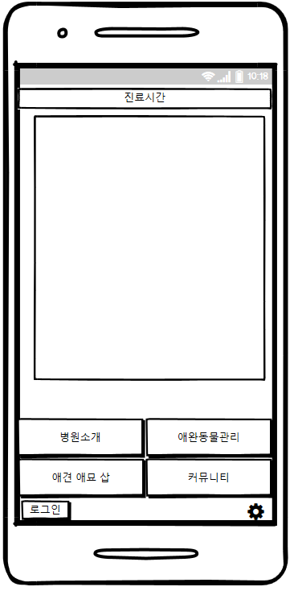
프로젝트명 | 해피동물병원
화면명칭 | 진료시간
화면 설명
LOGIN 여부 | LOGIN 이 안되어도 해당 페이지 작업가능
① 진료시간 안내
1
하단의 고정메뉴는 8 페이지 참고요망,

Slide 21
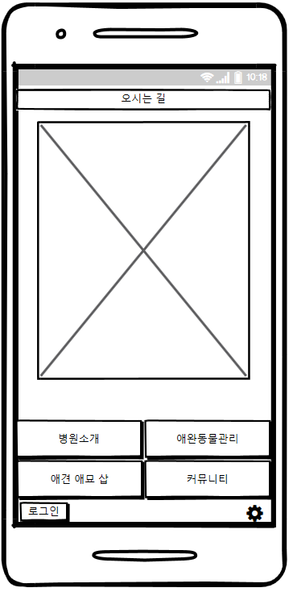
프로젝트명 | 해피동물병원
화면명칭 | 오시는 길
화면 설명
LOGIN 여부 | LOGIN 이 안되어도 해당 페이지 작업가능
① 병원 위치정보 안내
1
하단의 고정메뉴는 8 페이지 참고요망,

Slide 22
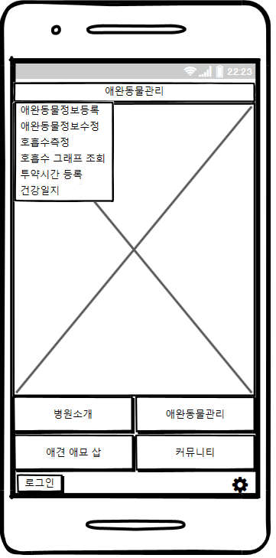
프로젝트명 | 해피동물병원
화면명칭 | 애완 동물 관리
1
화면 설명
LOGIN 여부 | LOGIN 이 안되어도 해당 페이지 작업가능
① 애완동물정보등록 | 애완동물정보등록 페이지로 이동한다.
② 애완동물정보수정 | 애완동물정보수정 페이지로 이동한다.
③ 호흡수측정 | 호흡수측정 페이지로 이동한다.
④ 호흡수 그래프 조회 | 호흡수 그래프 조회 페이지로 이동한다.
⑤ 투약시간 등록 | 투약시간 등록 페이지로 이동한다.
⑥ 건강일지 | 건강일지 페이지로 이동한다.
2
3
4
5
6
하단의 고정메뉴는 8 페이지 참고요망,

Slide 23
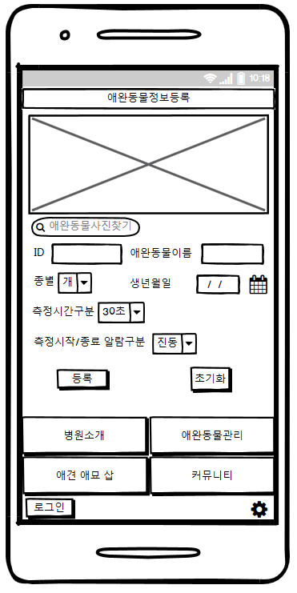
프로젝트명 | 해피동물병원
화면명칭 | 애완 동물 정보 등록
화면 설명
LOGIN 여부 | LOGIN 안된 경우 “LOGIN 후 작업하세요” MSG 후 Login Popup.
① 애완동물사진찾기 | 파일찾기 POPUP으로 애완동물의 사진을 등록할 수 있다.
② 애완동물사진 | 등록된 애완동물의 사진
③ ID | Login한 ID가 Default로 SET된다.. Display Only.
④ 애완동물이름 | 필수항목.
⑤ 종별 | 필수항목. 개, 고양이, 기타 중에서 선택한다. .
⑥ 생년월일 | 애완동물의 출생년월일을 입력한다.
⑦ 측정시간구분 | 30초, 60초 중에서 선택한다.
⑧ 측정시작/종료 알람구분 | 진동, 화면깜빡임, 소리 중에서 선택한다.
⑨ 등록 | 입력된 데이터를 애완동물 테이블에 Inser한다. 정상등록된 경우 “애완동물 정보등록이 완료되었습니다.” MSG. ID+애완동물명 으로 Dup 오류발생시 “이미 등록된 데이터 입니다.” MSG 처리 . 그외 등록오류시 “애완동물 정보등록시 오류발생하였습니다.” MSG.
⑩ 초기화 | 입력된 내용을 Clear한다.
2
3
1
4
5
6
7
8
9
10
하단의 고정메뉴는 8 페이지 참고요망,

Slide 24
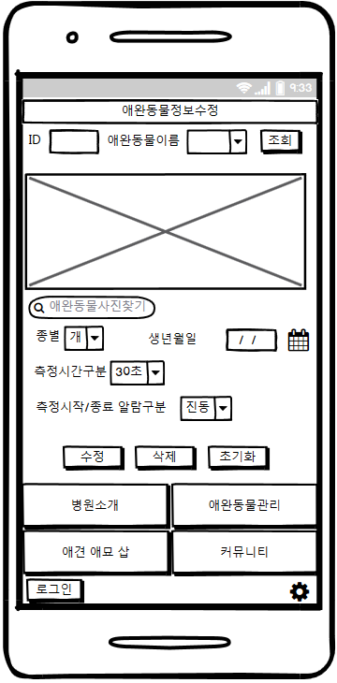
프로젝트명 | 해피동물병원
화면명칭 | 애완 동물 정보 수정
화면 설명
LOGIN 여부 | LOGIN 안된 경우 “LOGIN 후 작업하세요” MSG 후 Login Popup.
① ID | Login한 ID가 Default로 SET된다.. Display Only.
② 애완동물이름 | 필수항목 애완동물이름을 선택한다.
③ 조회 | ID+애완동물명 을 key로 애완동물 테이블 Select.하여 값을 Set한다. Not Found인 경우 “등록된 애완동물 정보가 없습니다.” MSG 처리
④ 수정 | ID+애완동물명 을 KEY로 하여 애완동물 테이블을 UPDATE한다. 정상처리시 “수정작업이 완료되었습니다” 오류처리시 “수정작업시 오류가 발생하였습니다” MSG
⑤ 삭제 | 삭제하시겠습니까? Confirm 창 . 처리 확인 된 경우 ID+애완동물명 을 KEY로 하여 애완동물 테이블의 삭제일시를 UPDATE한다. 정상처리시 “삭제작업이 완료되었습니다” 오류처리시 “삭제작업시 오류가 발생하였습니다” MSG
⑥ 초기화 | 입력된 내용을 Clear하고, Select한 내역을 페이지에 다시 Set한다.
그외 항목 | 22페이지 애완 동물 정보 등록 참고
1
2
3
4
5
6
하단의 고정메뉴는 8 페이지 참고요망,

Slide 25
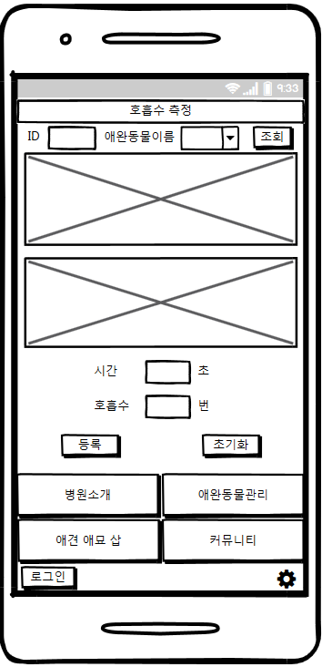
프로젝트명 | 해피동물병원
화면명칭 | 호흡수 측정
1
2
3
화면 설명
LOGIN 여부 | LOGIN 안된 경우 “LOGIN 후 작업하세요” MSG 후 Login Popup.
측정시작 | 조회 후 3초 뒤에 애완동물 테이블에 등록된 알람구분 방법에 따라 알람처리 후 측정시간이 COUNT 된다.
① ID | Login한 ID가 Default로 SET된다.. Display Only.
② 애완동물이름 | 필수항목. 애완동물이름을 선택한다.
③ 조회 | ID+애완동물명 을 Key로 애완동물 테이블을 Select하여 애완동물사진, 시간을 Set하고 호흡수는 0으로 Set한다. Not Found 인 경우 “등록된 애완동물 정보가 없습니다.” MSG
④ 애완동물사진 | 애완동물 테이블에 등록된 사진파일.
⑤ 호흡 ICON | 애완동물이 호흡할때마다 클릭할 ICON. 클릭할때마다 호흡수 COUNT 증가시킴.
⑥ 시간 | Display Only.. 조회 후 3초 뒤에 알람되고 COUNT가 시작된다. 시간이 0 까지 COUNT 가 되면 다시 설정된 알람이 되고 COUNT는 멈춘다.
⑦ 호흡수 | Display Only.. 호흡 ICON 을 CLICK할때마다 호흡수 COUNT 를 증가시킨다.
⑧ 등록 | 호흡수 테이블에 Insert한다. (단, 시간이 30초인 경우 호흡수는 2배로 Insert한다) Insert시 오류인 경우 “호흡수 등록시 오류가 발생하였습니다” MSG. 분당 호흡수가 30회 이상인 경우 “분당 호흡수가 30회 이상이 지속된 경우 수의사와 상담하세요” MSG 분당 호흡수가 30회 미만인 경우 “호흡수 등록이 완료되었습니다.”
⑨ 초기화 | 시간은 애완동물테이블에 설정된 측정시간을 SET하고 호흡수는 0으로 SET. 3초뒤에 알람이 되고 COUNT가 시작된다.
4
5
6
7
8
9
하단의 고정메뉴는 8 페이지 참고요망,

Slide 26
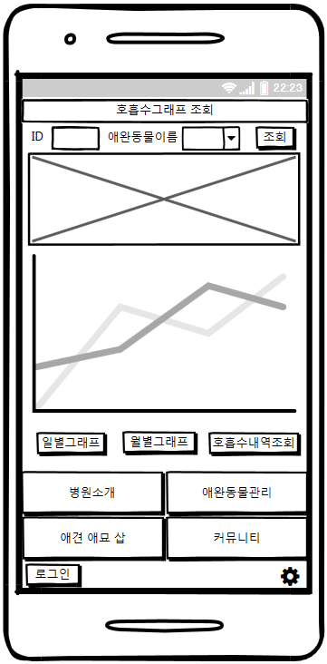
프로젝트명 | 해피동물병원
화면명칭 | 호흡수그래프 조회
1
2
3
화면 설명
LOGIN 여부 | LOGIN 안된 경우 “LOGIN 후 작업하세요” MSG 후 Login Popup.
① ID | LOGIN한 ID가 Default로 SET된다. Display Only.
② 애완동물이름 | 필수항목. 애완동물이름을 선택한다.
③ 조회 | ID+애완동물명 을 Key로 애완동물 테이블을 Select 하여 애완동물사진을 조회한다. Not Found 인 경우 “등록된 애완동물이 없습니다” MSG ID+애완동물명 을 Key 로 호흡수 테이블을 Select하여 일별 평균 호흡수 그래프를 조회한다. Not Found인 경우 “등록된 호흡수 정보가 없습니다＂ MSG
④ 애완동물사진 | 애완동물 테이블에 등록된 사진파일명.
⑤ 그래프 | 일별 평균 호흡수 그래프, 월별 평균 호흡수 그래프로 표시한다. Default는 일별 평균 호흡수 그래프 이다.
⑥ 일별그래프 | 조회가 완료되지 않은 경우 “조회 후 작업하세요” MSG 조회가 완료돤 경우 그래프를 일별 평균 호흡수 그래프를 표시한다.
⑦ 월별그래프 | 조회가 완료되지 않은 경우 “조회 후 작업하세요” MSG 조회가 완료돤 경우 그래프를 월별 평균 호흡수 그래프를 표시한다.
⑧ 호흡수내역조회 | 호흡수 테이블에 등록된 내역을 조회할 수 있는 호흡수내역조회 페이지 로 이동한다.
4
5
6
7
8
하단의 고정메뉴는 8 페이지 참고요망,

Slide 27
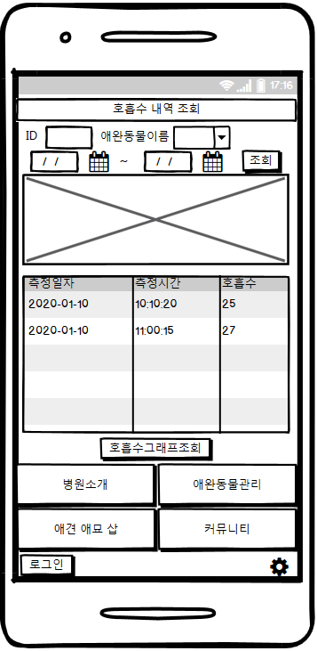
프로젝트명 | 해피동물병원
화면명칭 | 호흡수내역 조회
1
2
화면 설명
LOGIN 여부 | LOGIN 안된 경우 “LOGIN 후 작업하세요” MSG 후 Login Popup.
① ID | LOGIN한 ID가 Default로 SET된다. Display Only.
② 애완동물이름 | 필수항목.. Default로 넘어온 애완동물명이 Set되고 변경하여 선택할 수 있다.
③ 조회기간 설정 | 입력하지 않은 경우 전체 데이터로 처리한다.
④ 조회 | ID+애완동물명 을 Key로 애완동물 테이블을 Select 하여 애완동물사진을 조회한다. Not Found 인 경우 “등록된 애완동물이 없습니다” MSG ID+애완동물명 을 Key 로 호흡수 테이블을 Select하여 일별 평균 호흡수 그래프를 조회한다. Not Found인 경우 “등록된 호흡수 정보가 없습니다＂ MSG
⑤ 애완동물사진 | 애완동물 테이블에 등록된 사진파일명.
⑥ 내역 Grid | 측정일자, 측정시간, 호흡수 내역을 조회한다.
⑦ 호흡수그래프조회 | 호흡수 그래프조회 페이지로 이동한다.
3
4
5
6
7
하단의 고정메뉴는 8 페이지 참고요망,

Slide 28
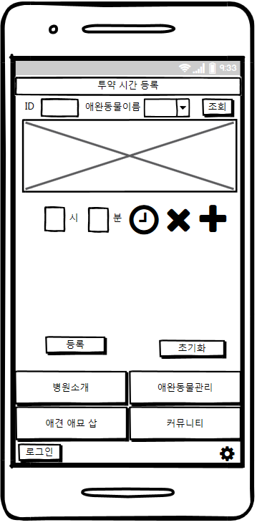
프로젝트명 | 해피동물병원
화면명칭 | 투약 시간 등록
1
2
3
화면 설명
LOGIN 여부 | LOGIN 안된 경우 “LOGIN 후 작업하세요” MSG 후 Login Popup.
① ID | Login한 ID가 Default로 SET된다. Display Only.
② 애완동물이름 | 필수항목. 애완동물이름을 선택한다.
③ 조회 | ID+애완동물명 을 Key로 애완동물 테이블을 Select하여 Find인 경우 애완동물사진을 Set한다. Not Found 인 경우 “등록된 애완동물이 없습니다” MSG 투약시간 테이블을 Select하여 Find인 경우 투약시간을 Display한다.
④ 애완동물사진 | 애완동물 테이블에 등록된 사진파일.
⑤ 투약시간의 시 | 투약시간의 시를 SET (24시로 처리)
⑥투약시간의 분 | 투약시간의 분을 SET
⑦ 아낳로그 시계 | Popup으로 아날로그 시계를 띄워서 투약시간을 SET 한다.
⑧ 삭제 | Click 한 LINE의 투약시간 Row를 삭제한다.
⑨ 추가 | ClIck 한 LINE 아래에 투약시간 Row를 추가한다.
⑩ 등록 | ID+애완동물명 을 KEY 로 투약시간 테이블를 DELETE후 INSERT한다. 정상처리시 “등록작업이 완료되었습니다” 오류처리시 “등록작업시 오류가 발생하였습니다” MSG
⑪ 초기화 | 투약시간 테이블에서 SELECT한 데이터를 Display한다.
4
5
6
7
8
9
10
11
하단의 고정메뉴는 8 페이지 참고요망,

Slide 29
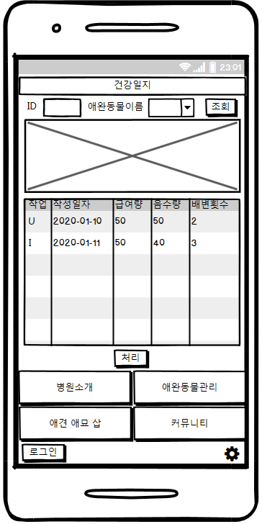
프로젝트명 | 해피동물병원
화면명칭 | 건강일지
1
2
3
화면 설명
LOGIN 여부 | LOGIN 안된 경우 “LOGIN 후 작업하세요” MSG 후 Login Popup.
① ID | Login한 ID가 Default로 SET된다. Display Only.
② 애완동물이름 | 필수항목. 애완동물이름을 선택한다.
③ 조회 | ID+애완동물명 을 Key로 애완동물 테이블을 Select하여 사진을 SET한다. Not Found 인 경우 “등록된 애완동물이 없습니다” MSG ID+애완동물명 를 Key로 건강일지 테이블을 Select 하여 건강일지 내역을 조회한다. Not Found 인 경우 “등록된 건강일지가 없습니다.” MSG
④ 애완동물사진 | 애완동물 테이블에 등록된 사진파일.
⑤ 처리 | 건강일지 Grid 의 작업(I/U/D) 에 따라서 건강일지내역 테이블에 반영한다. 정상처리된 경우 “건강일지 처리가 완료되었습니다.” 오류인 경우 “o행 처리시 오류가 발생하였습나다” MSG.
4
5
하단의 고정메뉴는 8 페이지 참고요망,

Slide 30
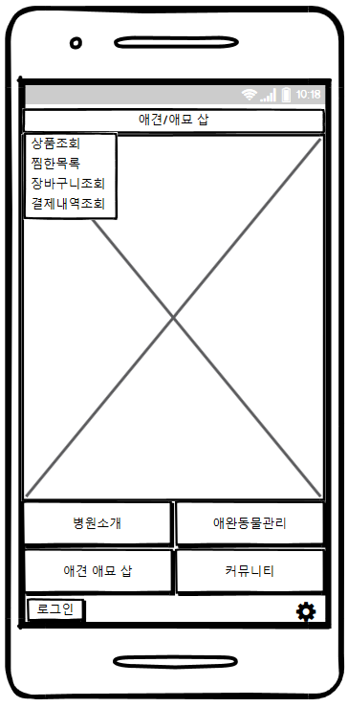
프로젝트명 | 해피동물병원
화면명칭 | 애견/애묘 삽
1
화면 설명
LOGIN 여부 | LOGIN 이 안되어도 해당 페이지 작업가능
① 상품조회 | 상품조회페이지로 이동한다.
② 찜한목록 | 찜한목록페이지로 이동한다.
③ 장바구니조회 | 장바구니조회 페이지로 이동한다.
④ 결제내역조회 | 결제내역조회 페이지로 이동한다.
2
3
4
하단의 고정메뉴는 8 페이지 참고요망,

Slide 31
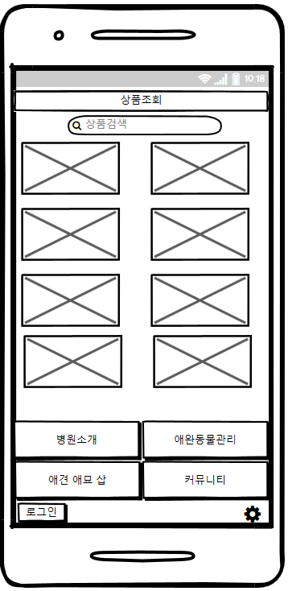
프로젝트명 | 해피동물병원
화면명칭 | 상품조회
1
화면 설명
LOGIN 여부 | LOGIN 이 안되어도 해당 페이지 작업가능
초기화면 | 상품 테이블 전체를 Select 하여 Find인 경우 내역을 Display 한다. Not Found이면 “등록된 상품이 없습니다.” MSG
① 상품검색 | 입력받은 상품 키워드로 상품 테이블를 Select하여 Find인 경우 전체내역을 Display 한다. Not Found이면 “등록된 상품이 없습니다.” MSG
② 상품 이미지 | 클릭하면 상세상세 페이지로 이동한다.
2
하단의 고정메뉴는 8 페이지 참고요망,

Slide 32
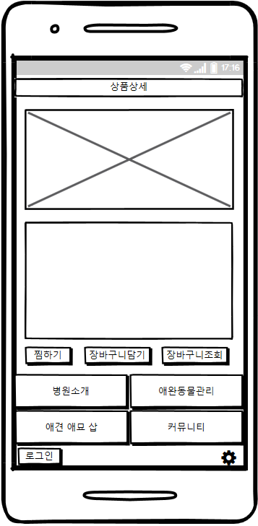
프로젝트명 | 해피동물병원
화면명칭 | 상품상세
화면 설명
LOGIN 여부 | LOGIN 이 안되어도 해당 페이지 작업가능
① 상품 이미지 | 상품조회페이지에서 선택한 상품 이미지.
② 상품 설명 | 상품조회페이지에서 선택한 상품의 상세 설명
③ 찜하기 | LOGIN 안된 경우 “LOGIN 후 작업하세요” MSG 후 Login Popup. 조회된 상품을 찜하기 테이블에 Insert한다. 정상처리시 “찜하기가 완료되었습니다.” 오류시 “찜하기 처리중 오류발생하였습니다.” MSG
④ 장바구니담기 | LOGIN 안된 경우 “LOGIN 후 작업하세요” MSG 후 Login Popup. 조회된 상품을 장바구니 테이블에 Insert한다. 정상처리시 “장바구니 담기가 완료되었습니다.” 오류시 “장바구니 담기 처리중 오류발생하였습니다.” MSG
⑤ 장바구니조회 | LOGIN 안된 경우 “LOGIN 후 작업하세요” MSG 후 Login Popup. 장바구니 조회 화면으로 이동한다.
1
2
3
4
5
하단의 고정메뉴는 8 페이지 참고요망,

Slide 33
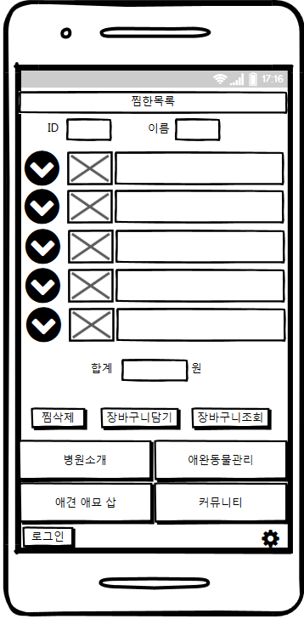
프로젝트명 | 해피동물병원
화면명칭 | 찜한목록
1
2
화면 설명
LOGIN 여부 | LOGIN 안된 경우 “LOGIN 후 작업하세요” MSG 후 Login Popup.
초기화면 | 찜하기 테이블에서 Select하여 조회한 후 화면을 띄운다. Not Found 인 경우 “찜한 삼품이 없습니다.” MSG.
① ID | Login한 ID가 Default로 SET된다. Display Only.
② 이름 | Login한 가입자명이 Default로 SET된다. Display Only.
③ 선택 | Default 는 선택으로 하고 Toggle 한다.
④ 상품 이미지 | 상품 이미지를 출력한다. Display Only
⑤ 상품 설명 | 상품의 상세 설명과 금액. Display Only
⑥ 합계 | 선택된 건의 금액 합계를 조회 Display Only
⑦ 찜 삭제 | 선택된 찜을 찜하기 테이블에서 삭제한다. 삭제가 정상처리시 “찜삭제가 완료되었습니다.” MSG 후 찜하기 Table 을 Select하여 내역을 Display한다. 삭제 오류시 “찜삭제 처리중 오류발생하였습니다” MSG
⑧ 장바구니담기 | 선택된 상품을 장바구니 테이블에 Insert한다. 정상처리시 “장바구니 담기가 완료되었습니다.” 오류시 “장바구니 담기 처리중 오류발생하였습니다.” MSG
⑨ 장바구니조회 | 장바구니 조회 화면으로 이동한다.
3
4
5
6
7
8
9
하단의 고정메뉴는 8 페이지 참고요망,

Slide 34
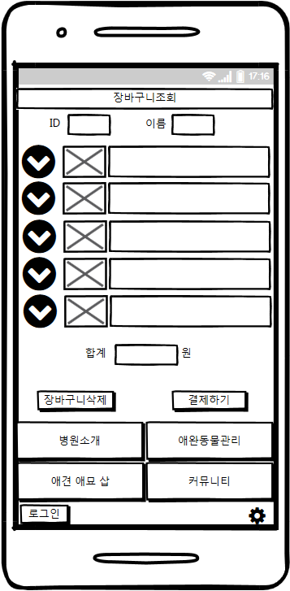
프로젝트명 | 해피동물병원
화면명칭 | 장바구니조회
1
2
화면 설명
LOGIN 여부 | LOGIN 안된 경우 “LOGIN 후 작업하세요” MSG 후 Login Popup.
초기화면 | 장바구니 테이블에서 Select하여 조회한 후 화면을 띄운다. Not Found 인 경우 “장바구니 목록이 없습니다.” MSG.
① ID | Login한 ID가 Default로 SET된다. Display Only.
② 이름 | Login한 가입자명이 Default로 SET된다. Display Only.
③ 선택 | Default 는 선택으로 하고 Toggle 한다.
④ 상품 이미지 | 상품 이미지를 출력한다.Display Only
⑤ 상품 설명 | 상품의 상세 설명 Display Only
⑥ 합계 | 선택된 건의 금액 합계를 조회한다. Display Only
⑦ 장바구니삭제 | 선택된 건을 장바구니 테이블에서 삭제한다. 삭제가 정상처리시 “장바구니 삭제가 완료되었습니다.” MSG 후 장바구니 Table 을 Select하여 내역을 Display한다. 삭제 오류시 “장바구니 삭제 처리중 오류발생하였습니다” MSG
⑧ 결제하기 | 결제하기 화면으로 이동한다.
3
4
5
6
7
8
하단의 고정메뉴는 8 페이지 참고요망,

Slide 35
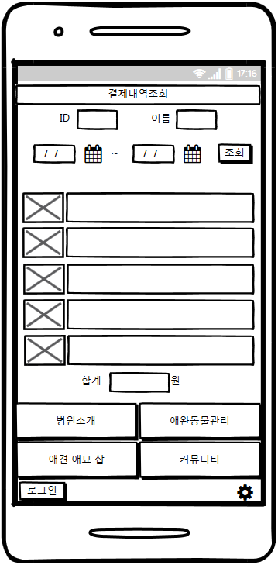
프로젝트명 | 해피동물병원
화면명칭 | 결제내역조회
1
2
화면 설명
LOGIN 여부 | LOGIN 안된 경우 “LOGIN 후 작업하세요” MSG 후 Login Popup.
초기화면 | 결제내역 테이블에서 결제일자를 Descending으로 Select하여 화면을 띄운다. Not Found 인 경우 “결제내역이 없습니다.” MSG.
① ID | Login한 ID가 Default로 SET된다. Display Only.
② 이름 | Login한 가입자명이 Default로 SET된다. Display Only.
③ 조회기간 | 조회기간을 입력하지 않은 경우 결제일자를 전체 처리한다.
④ 조회 | 결제일자를 Descending으로 하여 조회한다.
⑤ 상품 이미지 | 상품 이미지를 출력한다. Display Only
⑥ 상품 설명 | 결재일자, 결제금액, 상품설명을 조회한다.. Display Only
⑦ 합계 | 조회된 건의 금액 합계를 조회한다. Display Only
3
4
5
6
7
하단의 고정메뉴는 8 페이지 참고요망,

Slide 36
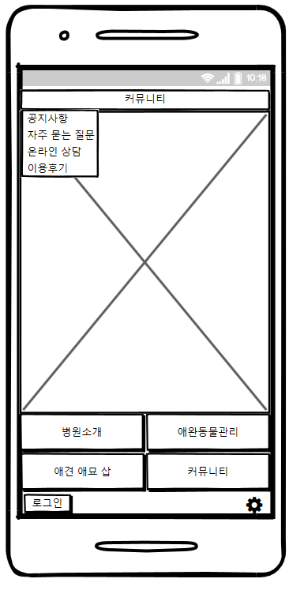
프로젝트명 | 해피동물병원
화면명칭 | 커뮤니티
1
화면 설명
LOGIN 여부 | LOGIN 이 안되어도 해당 페이지 작업가능
① 공지사항 | 공지사항 페이지로 이동한다.
② 자주 묻는 질문 | 자주 묻는 질문 페이지로 이동한다.
③ 온라인 상담 | 온라인 상담페이지로 이동한다.
④ 이용후기 | 이용후기 페이지로 이동한다.
⑤ 투약시간 등록 | 투약시간 등록 페이지로 이동한다.
2
3
4
하단의 고정메뉴는 8 페이지 참고요망,

Slide 37
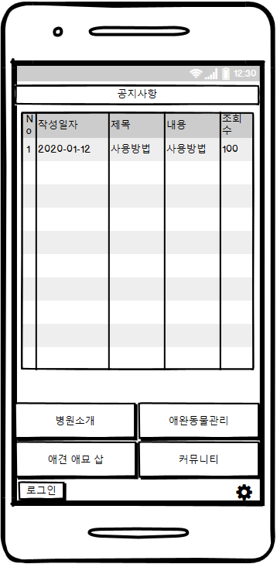
프로젝트명 | 해피동물병원
화면명칭 | 공지사항
화면 설명
LOGIN 여부 | LOGIN 이 안되어도 해당 페이지 작업가능
① 게시판 내역 | 게시판 테이블에서 공지사항게시판 내역을 Select하여 조회한다.. 등록은 WEB의 관리자페이지에서 하고 APP에서는 조회만 가능하다. ROW를 클릭하면 공지사항 상세 페이지로 이동한다. Display Only
1
하단의 고정메뉴는 8 페이지 참고요망,

Slide 38
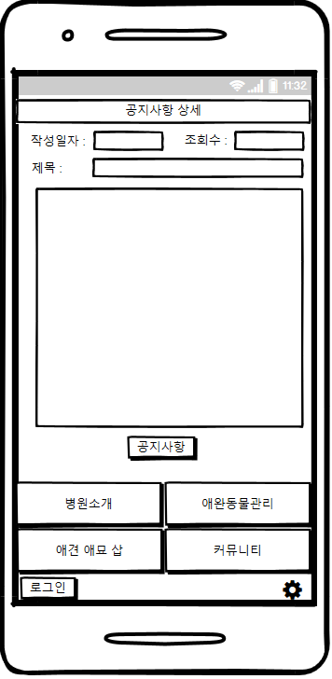
프로젝트명 | 해피동물병원
화면명칭 | 공지사항 상세
화면 설명
LOGIN 여부 | LOGIN 이 안되어도 해당 페이지 작업가능
초기화면 | 공지사항에서 선택된 ROW의 게시판번호를 KEY로 게시판 Table을 Select하여 작성일자, 조회수, 제목, 내용을 조회한다.
화면 각 항목 | Display Only
① 공지사항 | 공지사항 페이지로 이동한다.
1
하단의 고정메뉴는 8 페이지 참고요망,

Slide 39
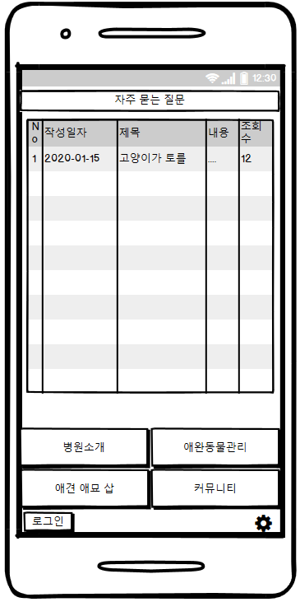
프로젝트명 | 해피동물병원
화면명칭 | 자주 묻는 질문
화면 설명
LOGIN 여부 | LOGIN 이 안되어도 해당 페이지 작업가능
① 게시판 내역 | 게시판 테이블에서 자주 묻는 질문 게시판 내역을 Select하여 조회한다. 등록은 WEB의 관리자페이지에서 한다. APP에서는 조회만 가능하다. ROW를 클릭하면 자주 묻는 질문 상세 페이지로 이동한다. Display Only
1
하단의 고정메뉴는 8 페이지 참고요망,

Slide 40
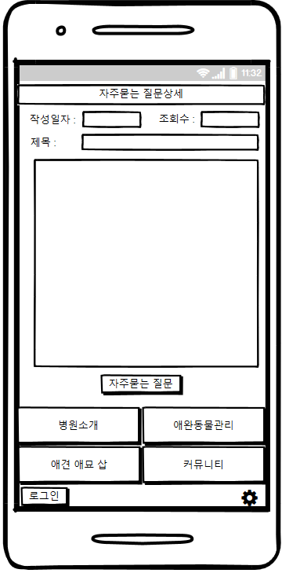
프로젝트명 | 해피동물병원
화면명칭 | 자주 묻는 질문 상세
화면 설명
LOGIN 여부 | LOGIN 이 안되어도 해당 페이지 작업가능
초기화면 | 자주 묻는 질문 에서 선택된 ROW의 게시판번호를 KEY로 게시판 Table을 Select하여 작성일자, 조회수, 제목, 내용을 조회한다
화면 각 항목 | Display Only
① 자주묻는 질물 | 자주묻는 질문 페이지로 이동한다.
1
하단의 고정메뉴는 8 페이지 참고요망,

Slide 41
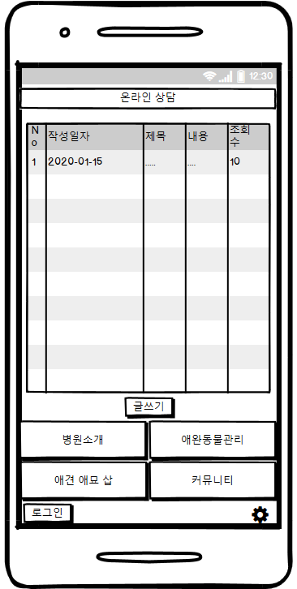
프로젝트명 | 해피동물병원
화면명칭 | 온라인 상담
화면 설명
LOGIN 여부 | LOGIN 이 안되어도 해당 페이지 작업가능
① 게시판 내역 | 게시판 테이블에서 온라인 상담을 Select하여 조회한다.. ROW를 클릭하면 온라인 상담 상세 페이지로 이동한다. Display Only
② 글쓰기 | 온라인 상담 글쓰기 페이지 로 이동한다.
1
2
하단의 고정메뉴는 8 페이지 참고요망,

Slide 42
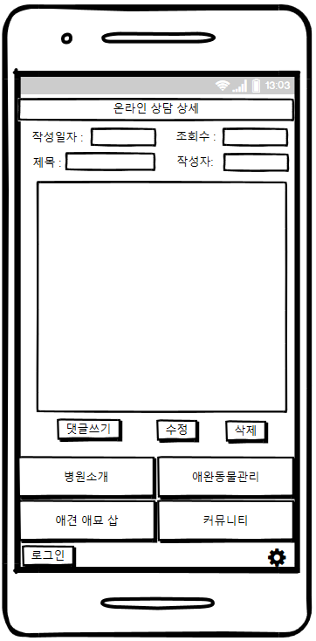
프로젝트명 | 해피동물병원
화면명칭 | 온라인 상담 상세
화면 설명
LOGIN 여부 | LOGIN 이 안되어도 해당 페이지 작업가능
초기화면 | 온라인 상담 에서 선택된 ROW의 게시판번호를 KEY로 게시판 Table을 Select하여 작성일자, 조회수, 제목, 내용을 조회한다
① 댓글쓰기 | 댓글쓰기 POPUP 을 띄워 입력된 댓글을 게시판 테이블에 등록한다.
② 수정 | 온라인 상담 상세 수정 페이지로 이동한다.
③ 삭제 | 게시판 테이블의 삭제일시를 UPDATE한다. 정상처리시 “삭제작업이 완료되었습니다” MSG 후 온라인 상담 페이지로 이동 오류처리시 “삭제작업시 오류가 발생하였습니다” MSG
1
22
23
하단의 고정메뉴는 8 페이지 참고요망,

Slide 43
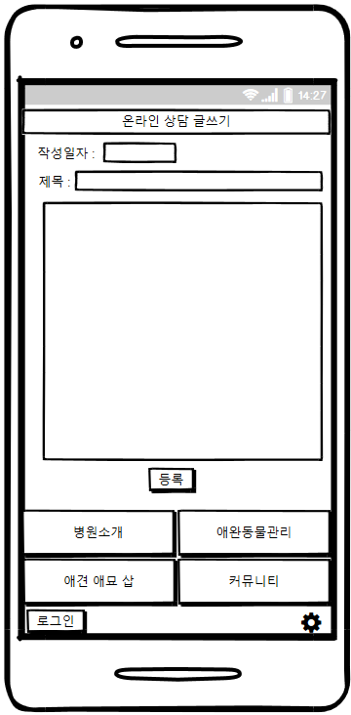
프로젝트명 | 해피동물병원
화면명칭 | 온라인 상담 글쓰기
1
화면 설명
LOGIN 여부 | LOGIN 안된 경우 “LOGIN 후 작업하세요” MSG 후 Login Popup.
① 작성일자 | 오늘날짜 Set, Display Only
② 제목 | 제목을 입력한다.
③ 내용 | 내용을 입력한다.
④ 등록 | 입력된 내용을 게시판 테이블에 Insert한다. 정상처리시 “등록작업이 완료되었습니다” MSG 후 온라인 상담 페이지로 이동한다. 오류처리시 “등록작업시 오류가 발생하였습니다” MSG
2
3
24
하단의 고정메뉴는 8 페이지 참고요망,

Slide 44
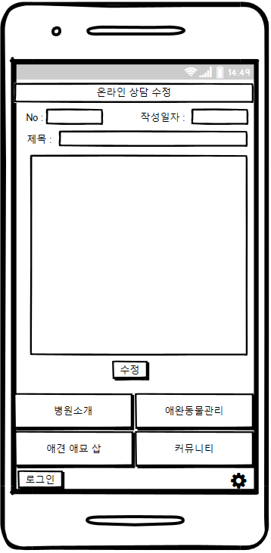
프로젝트명 | 해피동물병원
화면명칭 | 온라인 상담 수정
1
2
화면 설명
LOGIN 여부 | LOGIN 안된 경우 “LOGIN 후 작업하세요” MSG 후 Login Popup.
① No | 선택한 ROW의 번호. Display Only
② 작성일자 | 선택한 ROW의 날짜 Set, Display Only
③ 제목 | 선택한 ROW의 제목이 SET 되고 수정가능하다.
④ 내용 | 선택한 ROW의 내용이 SET 되고 수정가능하다.
⑤ 수정 | 입력된 내용을 게시판 테이블에 Update한다. 정상처리시 “수정작업이 완료되었습니다” MSG 후 온라인 상담 페이지로 이동 오류처리시 “수정작업시 오류가 발생하였습니다” MSG
3
24
25
하단의 고정메뉴는 8 페이지 참고요망,

Slide 45
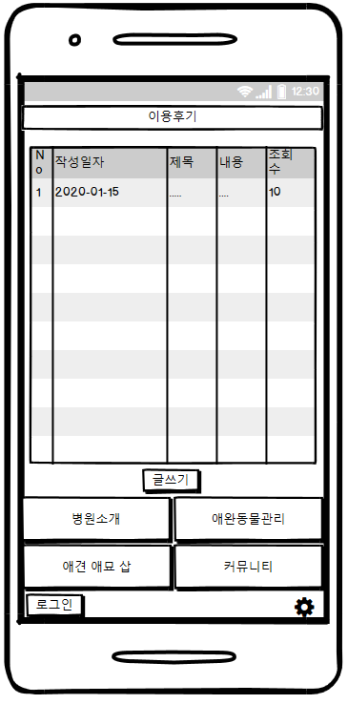
프로젝트명 | 해피동물병원
화면명칭 | 이용후기
화면 설명
LOGIN 여부 | LOGIN 이 안되어도 해당 페이지 작업가능
① 게시판 내역 | 게시판 테이블에서 이용후기 게시판 내역을 Select한다.. ROW를 클릭하면 이용후기 상세 페이지로 이동한다. Display Only
② 글쓰기 | 이용후기 글쓰기 페이지 로 이동한다.
1
2
하단의 고정메뉴는 8 페이지 참고요망,

Slide 46
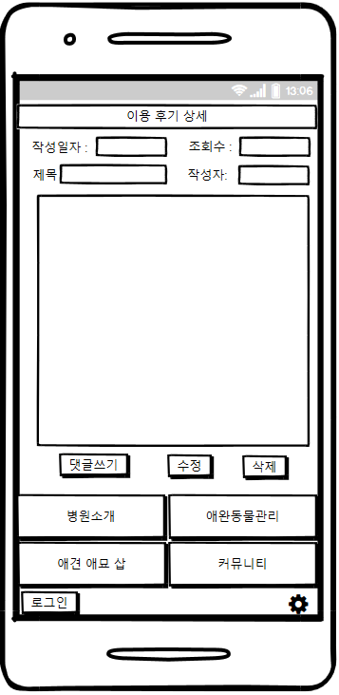
프로젝트명 | 해피동물병원
화면명칭 | 이용후기 상세
화면 설명
LOGIN 여부 | LOGIN 이 안되어도 해당 페이지 작업가능
화면 조회 | 이용후기 에서 선택된 ROW의 작성일자, 조회수, 제목, 작성자, 내용을 조회한다.
① 댓글쓰기 | 댓글쓰기 POPUP 을 띄워 입력된 댓글을 게시판 테이블에 등록한다.
② 수정 | 이용후기 수정 페이지로 이동한다.
③ 삭제 | 게시판 테이블의 삭제일시를 UPDATE한다. 정상처리시 “삭제작업이 완료되었습니다” MSG 후 이용후기 페이지로 이동 오류처리시 “삭제작업시 오류가 발생하였습니다” MSG
1
22
23
하단의 고정메뉴는 8 페이지 참고요망,

Slide 47
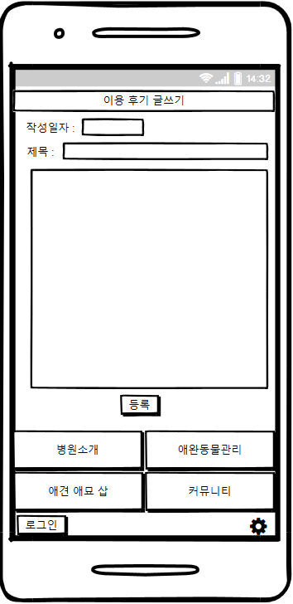
프로젝트명 | 해피동물병원
화면명칭 | 이용후기 글쓰기
1
화면 설명
LOGIN 여부 | LOGIN 안된 경우 “LOGIN 후 작업하세요” MSG 후 Login Popup.
① 작성일자 | 오늘날짜 Set, Display Only
② 제목 | 제목을 입력한다.
③ 내용 | 내용을 입력한다.
④ 등록 | 입력된 내용을 게시판 테이블에 Insert한다. 정상처리시 “등록작업이 완료되었습니다” MSG 후 이용후기 페이지로 이동 오류처리시 “등록작업시 오류가 발생하였습니다” MSG
2
3
24
하단의 고정메뉴는 8 페이지 참고요망,

Slide 48
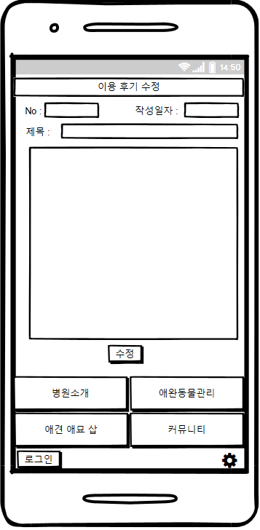
프로젝트명 | 해피동물병원
화면명칭 | 이용후기 수정
1
2
화면 설명
LOGIN 여부 | LOGIN 안된 경우 “LOGIN 후 작업하세요” MSG 후 Login Popup.
① No | 선택한 ROW의 번호. Display Only
② 작성일자 | 선택한 ROW의 날짜 Set, Display Only
③ 제목 | 선택한 ROW의 제목이 SET 되고 수정가능하다.
④ 내용 | 선택한 ROW의 내용이 SET 되고 수정가능하다.
⑤ 수정 | 입력된 내용을 게시판 테이블에 Update한다. 정상처리시 “수정작업이 완료되었습니다” MSG 후 이용후기 페이지로 이동 오류처리시 “수정작업시 오류가 발생하였습니다” MSG
3
24
25
하단의 고정메뉴는 8 페이지 참고요망,

